Slide 1



„Promocja i Turystyka – szansą Wyspy Uznam”
„Polsko-niemieckie projekty realizowane w Świnoujściu
na przestrzeni ostatnich lat”
Barbara Michalska – Zastępca Prezydenta Miasta Świnoujście
Anna Prejzner – Naczelnik Wydziału Pozyskiwania Funduszy Zewnętrznych
Projekt "Wyspa Uznam – Współpraca bez Granic" jest dofinansowany przez Unię Europejską ze środków Europejskiego Funduszu Rozwoju Regionalnego oraz budżetu
państwa (Funduszy Małych Projektów w ramach Programu Współpracy Interreg V A Meklemburgia-Pomorze Przednie/Brandenburgia / Polska w Euroregionie Pomerania)"

Slide 2
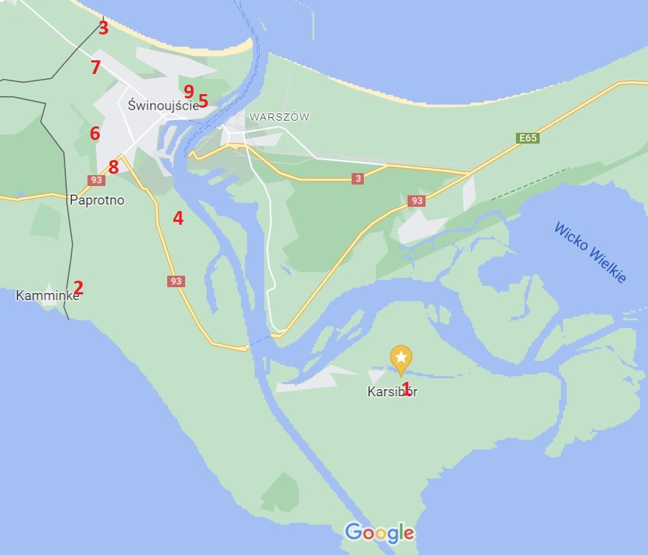
Infrastrukturalne projekty polsko – niemieckie zrealizowane w Świnoujściu w latach
2007-2022
1. Atrakcje przyrodnicze wysp Uznam – Karsibór
2. Transgraniczne połączenie Świnoujście – Kamminke na wyspie Uznam
3. Transgraniczna promenada pomiędzy Świnoujściem i Gminą Heringsdorf
4.Rozszerzenie rurociągu tłocznego ścieków sanitarnych Gminy Heringsdorf do oczyszczalni ścieków w Świnoujściu
5.Morze Bałtyckie – łączące wyspy, kraje, kultury i regiony przyrodnicze – wspólny polsko-niemiecki projekt w zakresie edukacji ekologicznej
6.Trzy przedszkola - Dwa języki - Jedna droga
7 i 8.Poprawa infrastruktury transportowej na pograniczu polsko - niemieckim Euroregionu Pomerania – etap I i II
9.Wzrost atrakcyjności dziedzictwa naturalnego i kulturowego regionu poprzez powiązanie ze sobą infrastruktury turystycznej, wspólną promocję oraz zwiększenie stopnia transgranicznej znajomości wspólnej oferty turystycznej Parku Zdrojowego w Świnoujściu oraz Tierpark Greiswald e.V.

Slide 3
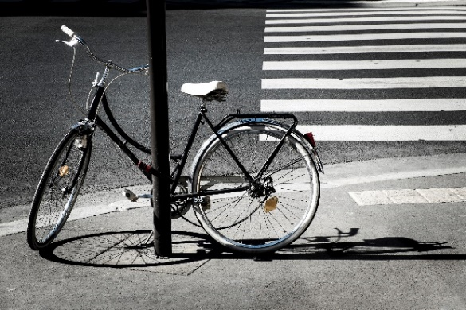

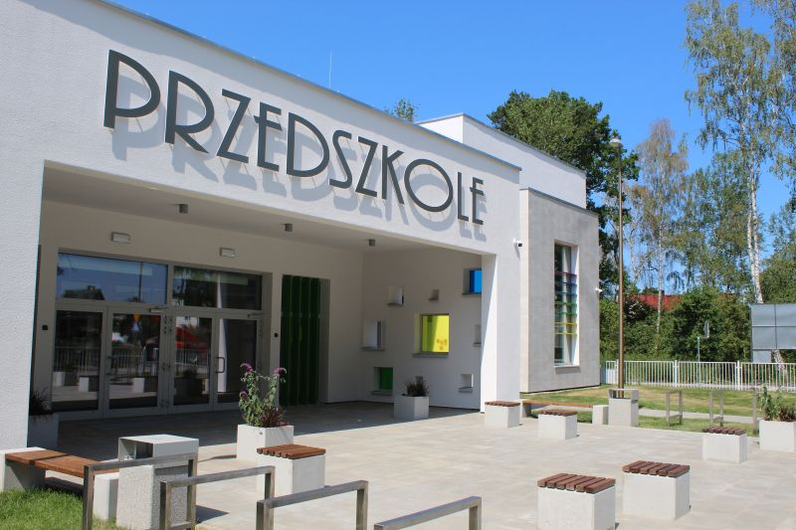

Zakres tematyczny realizowanych projektów
Infrastruktura transportowa -
1. ścieżki rowerowe : do Kamminke, wzdłuż Transgranicznej Promenady,
2. modernizacja ulic
Wojska Polskiego i Grunwaldzkiej
Infrastruktura edukacyjna - budowa przedszkola przy ul. Bydgoskiej
Na ten cel udało się pozyskać ponad
14,5 mln €
Działania pro-ekologiczne
1. rewitalizacja Parku Zdrojowego,
2. edukacyjne place zabaw (Park Zdrojowy, wyspa Karsibór),
3. działania dot. gospodarki ściekowej wyspy Uznam
Projekt "Wyspa Uznam – Współpraca bez Granic" jest dofinansowany przez Unię Europejską ze środków Europejskiego Funduszu Rozwoju Regionalnego oraz budżetu
państwa (Funduszy Małych Projektów w ramach Programu Współpracy Interreg V A Meklemburgia-Pomorze Przednie/Brandenburgia / Polska w Euroregionie Pomerania)"

Slide 4
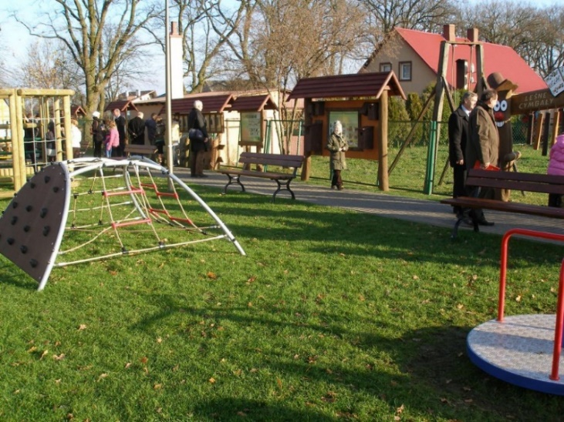
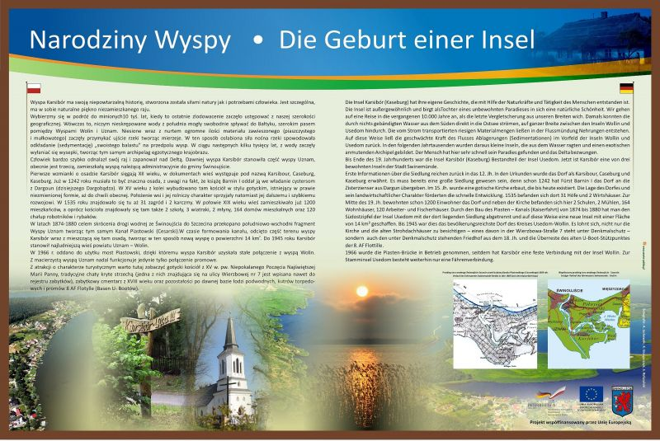


Pierwsze projekty w ramach INTERREG IV A
Atrakcje przyrodnicze wysp Uznam i Karsibór
Projekt realizowany we współpracy z Niemieckim Związkiem Ochrony Przyrody – Grupa Regionalna Uznam (NABU Uznam).
Plac zabaw z trzema strefami (sprawnościowa, edukacyjna, wypoczynkowa) dla dzieci na wyspie Karsibór
Dwujęzyczne tablice edukacyjne dot. fauny i flory
Koszt: 142 364,00 €
Dofinansowanie: 121 009 €
Realizacja: 2009
Projekt "Wyspa Uznam – Współpraca bez Granic" jest dofinansowany przez Unię Europejską ze środków Europejskiego Funduszu Rozwoju Regionalnego oraz budżetu
państwa (Funduszy Małych Projektów w ramach Programu Współpracy Interreg V A Meklemburgia-Pomorze Przednie/Brandenburgia / Polska w Euroregionie Pomerania)"

Slide 5
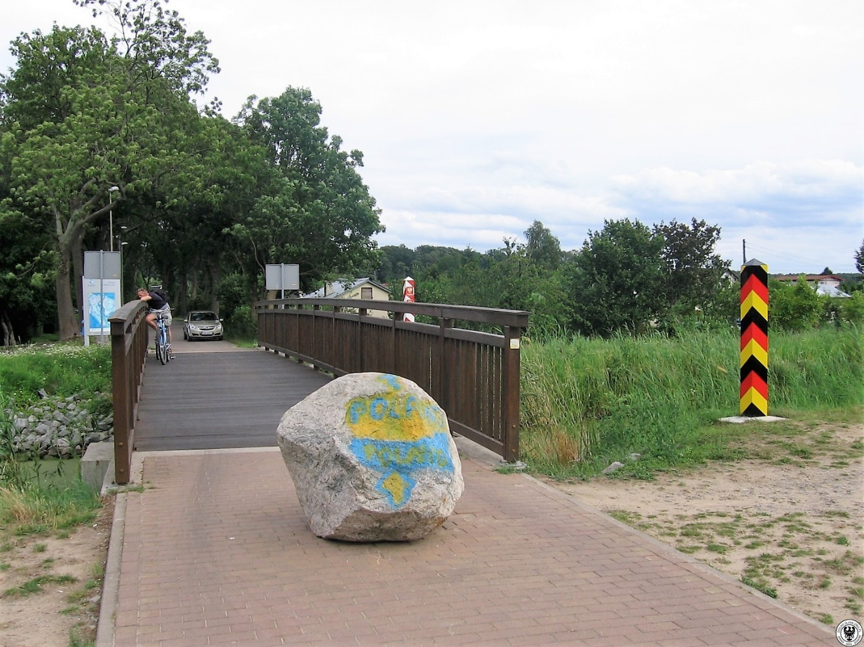

Transgraniczne połączenie Świnoujście – Kamminke na wyspie Uznam
Projekt realizowany z Gminą Kamminke
ciąg pieszo – rowerowy o dł. ponad 2 km, z miejscami spoczynkowymi i oświetleniem wzdłuż ulicy Krzywej, od ul. Grunwaldzkiej do pętli autobusowej
ciąg pieszo - jezdny o dł. 233 m, oświetlony z miejscem spoczynkowym, od pętli autobusowej do granicy państwa
Wspólnie z partnerem niemieckim: most pieszo-rowerowy nad kanałem torfowym stanowiącym naturalną granicę polsko-niemiecką o długości 16 m
Koszt: 867.100,00 €
Dofinansowanie: 737.035,00 €
Projekt "Wyspa Uznam – Współpraca bez Granic" jest dofinansowany przez Unię Europejską ze środków Europejskiego Funduszu Rozwoju Regionalnego oraz budżetu
państwa (Funduszy Małych Projektów w ramach Programu Współpracy Interreg V A Meklemburgia-Pomorze Przednie/Brandenburgia / Polska w Euroregionie Pomerania)"

Slide 6
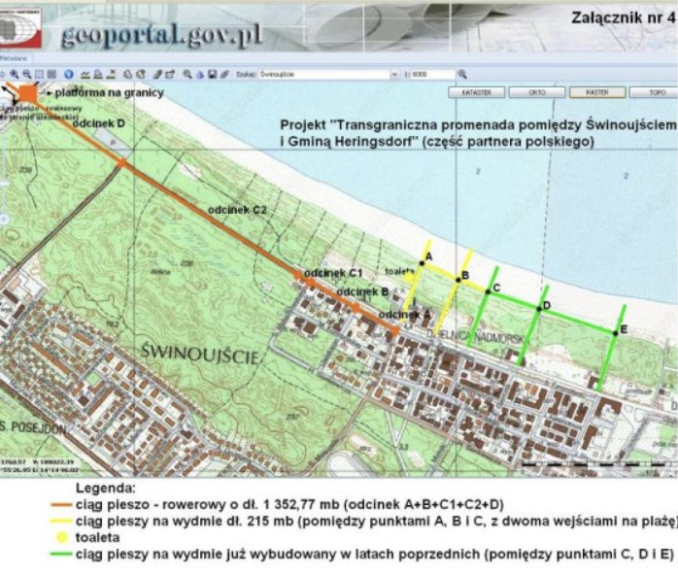
TRANSGRANICZNA PROMENADA POMIĘDZY
ŚWINOUJŚCIEM I GMINĄ HERINGSDORF
Projekt realizowany z Gminą Heringsdorf
Ciąg pieszy wzdłuż wydmy białej o długości ok. 215 mb, na odcinku od ul. Prusa do ul. Nowowiejskiego, wraz z dwoma wejściami na plażę i sanitariatem, oświetlony, z punktami widokowymi,
Ciąg pieszo – rowerowy wzdłuż ul. Żeromskiego o łącznej długości ponad 1,3 km, na odcinku od ul. Prusa do granicy państwa, częściowo z nowym oświetleniem, miejscami spoczynkowymi dla spacerowiczów i rowerzystów
Wartość projektu, część Miasta Świnoujście: 1.412.476 €
Dofinansowanie 1.200.604,60 €
Wkład własny 211.871,40 € (15%)
Okres realizacji: 2010-2011
Projekt "Wyspa Uznam – Współpraca bez Granic" jest dofinansowany przez Unię Europejską ze środków Europejskiego Funduszu Rozwoju Regionalnego oraz budżetu
państwa (Funduszy Małych Projektów w ramach Programu Współpracy Interreg V A Meklemburgia-Pomorze Przednie/Brandenburgia / Polska w Euroregionie Pomerania)"

Slide 7
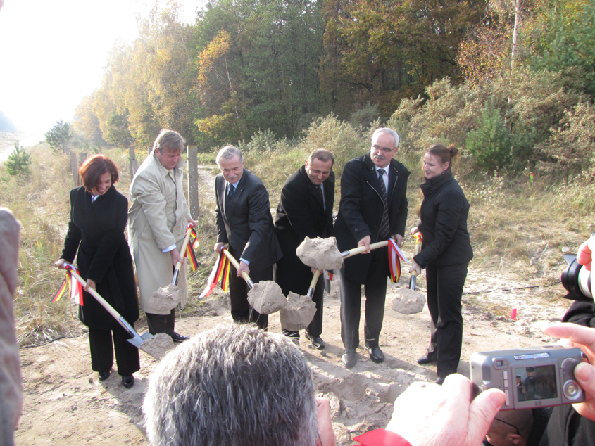
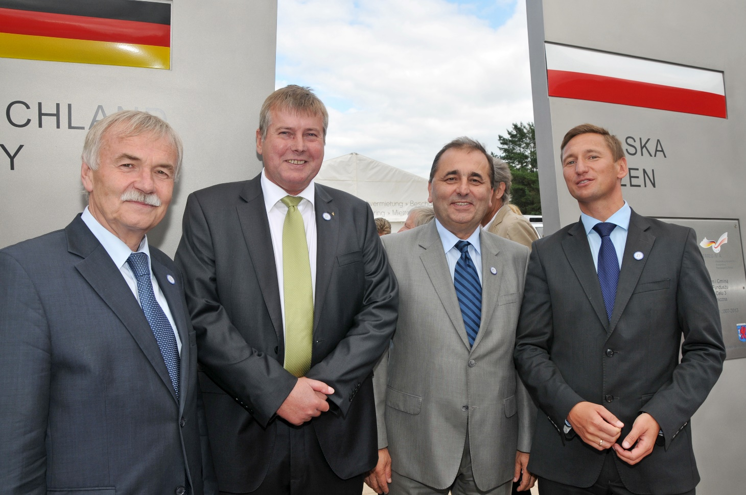
Od początku do uroczystego otwarcia
Wbicie pierwszej łopaty 29.10.2010 r.
Otwarcie promenady 19.08.2011 r.

Slide 8
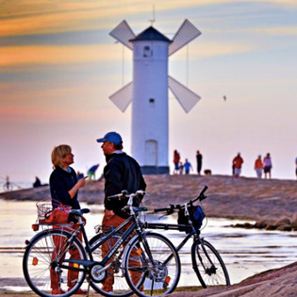
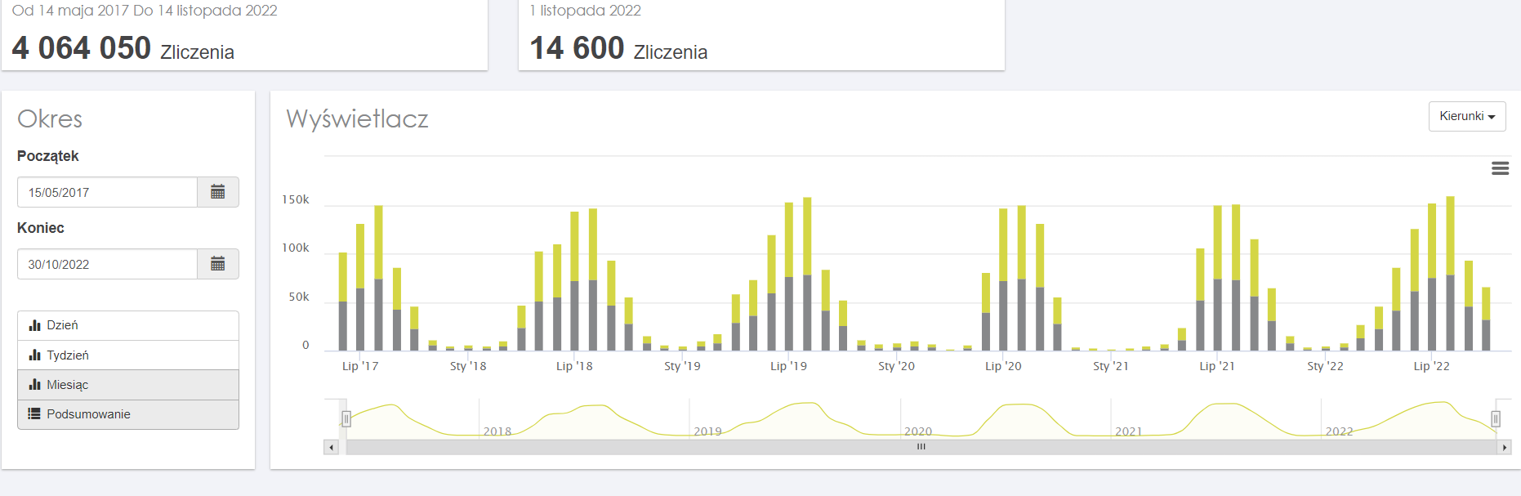

Czy Transgraniczna Promenada jest popularna?
Zdecydowanie tak!
14.05.2017 - 14.11.2022
1.11.2022

Slide 9
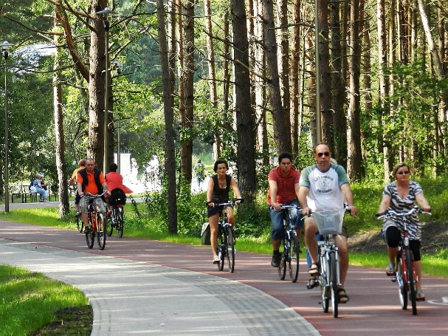

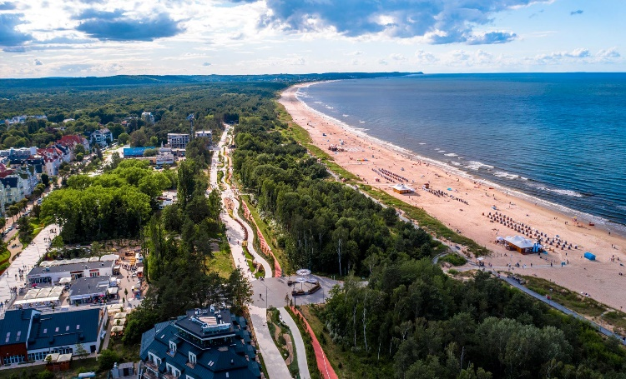
Korzyści dla Świnoujścia
Świnoujście jako „rowerowa miejscowość”
Zdecydowanie zwiększa się liczba turystów jednodniowych
Coraz więcej mieszkańców przesiada się na rowery odwiedzając sąsiednie gminy
Poprawa infrastruktury w tej części miasta (ścieżka rowerowa, promenada na wydmach, toaleta, tablice edukacyjne)
Impuls do budowy kolejnych odcinków promenady - Promenada Zdrowia i kolejnych odcinków na terenie miasta
Finalista konkursu „Polska Pięknieje – 7 cudów Funduszy Europejskich”
Projekt "Wyspa Uznam – Współpraca bez Granic" jest dofinansowany przez Unię Europejską ze środków Europejskiego Funduszu Rozwoju Regionalnego oraz budżetu
państwa (Funduszy Małych Projektów w ramach Programu Współpracy Interreg V A Meklemburgia-Pomorze Przednie/Brandenburgia / Polska w Euroregionie Pomerania)"

Slide 10
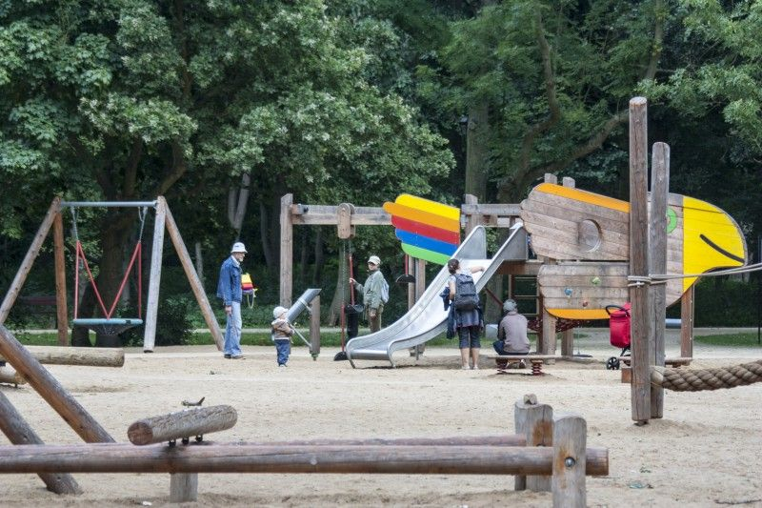

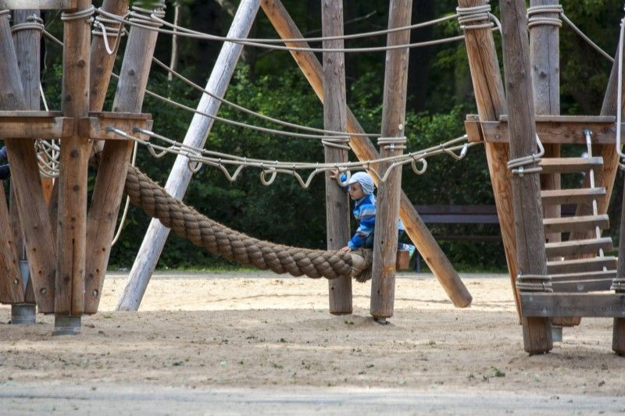
Morze Bałtyckie łączące wyspy, kraje, kultury i regiony przyrodnicze wspólny polsko-niemiecki projekt
Park Zdrojowy
Zrewitalizowano kolejną część Parku Zdrojowego (alejki, oświetlenie, toaleta)
Posadowiono ścieżkę edukacyjną dot. fauny i flory parku
Wybudowano pierwszy drewniany (drewno modrzewiowe) plac zabaw
Wydano broszurę poświęconą parkowi
Lider: Miasto Świnoujście
Partnerzy:
Uznamski Park Natury, Miasto Uznam, Ośrodek spotkań i edukacji młodzieży OSEM Golm
Realizacja: 2,6 mln €
Dofinansowanie: 2,2 mln €
Realizacja: 2012-2013
Projekt "Wyspa Uznam – Współpraca bez Granic" jest dofinansowany przez Unię Europejską ze środków Europejskiego Funduszu Rozwoju Regionalnego oraz budżetu
państwa (Funduszy Małych Projektów w ramach Programu Współpracy Interreg V A Meklemburgia-Pomorze Przednie/Brandenburgia / Polska w Euroregionie Pomerania)"

Slide 11

Poprawa infrastruktury transportowej na pograniczu polsko - niemieckim Euroregionu POMERANIA
Duży projekt transportowy, podzielony na dwa etapy realizacyjne
Partner Wiodący:
Land Meklemburgia - Pomorze Przednie, Ministerstwo Energii, Infrastruktury i Cyfryzacji Landu Meklemburgia - Pomorze Przednie reprezentowane przez Urząd Budowy Dróg Neustrelitz.
Pozostali partnerzy projektu:
Województwo Zachodniopomorskie, reprezentowane przez Zachodniopomorski Zarząd Dróg Wojewódzkich w Koszalinie.
Landkreis Vorpommern – Greifswald.
Landkreis Uckermark.
Gmina Miasto Świnoujście.
Wartość całości: 35,3 mln €
Dofinansowanie: 27,8 mln €
Realizacja: 2018-2022
Projekt "Wyspa Uznam – Współpraca bez Granic" jest dofinansowany przez Unię Europejską ze środków Europejskiego Funduszu Rozwoju Regionalnego oraz budżetu
państwa (Funduszy Małych Projektów w ramach Programu Współpracy Interreg V A Meklemburgia-Pomorze Przednie/Brandenburgia / Polska w Euroregionie Pomerania)"

Slide 12
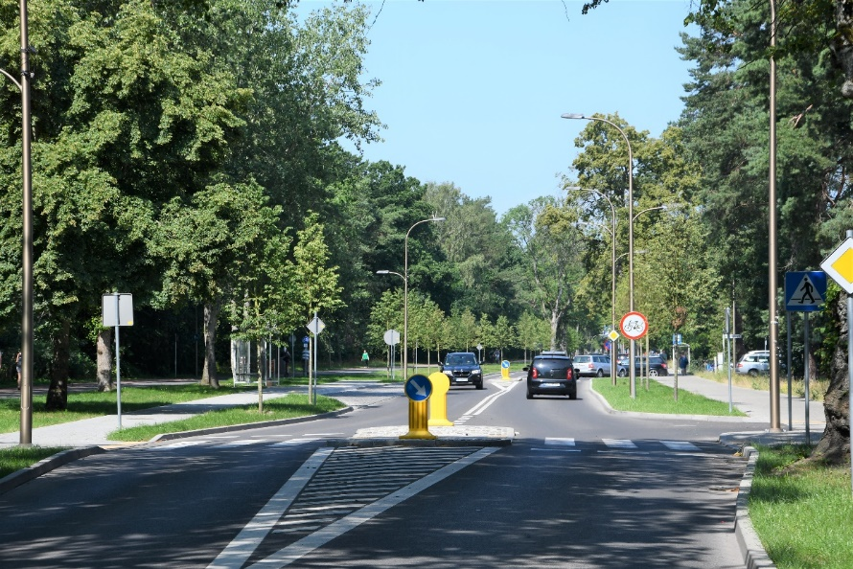
Przebudowa ul. Wojska Polskiego
Poprawa infrastruktury transportowej na pograniczu polsko - niemieckim Euroregionu POMERANIA etap I z II
Podstawowe parametry
Długość przebudowanej ulicy: 1,5 km
Szerokość po przebudowie: 7 metrów
Nawierzchnia bitumiczna
Ścieżka rowerowa bitumiczna o szerokości 2,5 metrów, oddzielona od jezdni pasem zieleni.
Chodniki z płyt betonowych
Przebudowane skrzyżowania z ulicą Bałtycką (po rozbudowie zyskała sterowanie sygnalizacją świetlną) oraz z ulicą 11 Listopada – w nowych parametrach.
Wartość zadania: 23,6 mln PLN
Dofinansowanie: 3,4 mln € Realizacja: 2018-2020
Projekt "Wyspa Uznam – Współpraca bez Granic" jest dofinansowany przez Unię Europejską ze środków Europejskiego Funduszu Rozwoju Regionalnego oraz budżetu
państwa (Funduszy Małych Projektów w ramach Programu Współpracy Interreg V A Meklemburgia-Pomorze Przednie/Brandenburgia / Polska w Euroregionie Pomerania)"

Slide 13
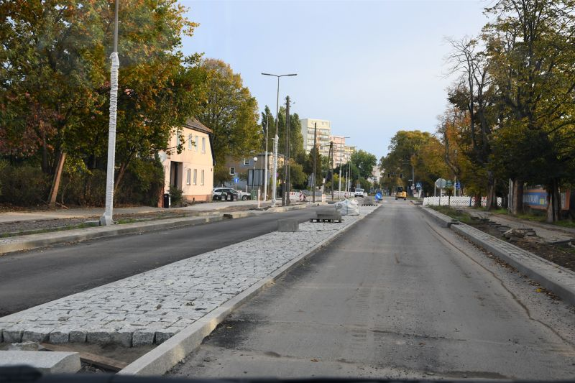
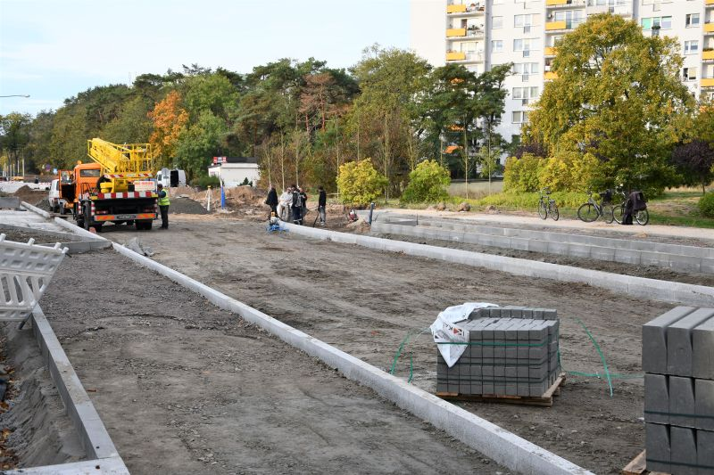
Przebudowa ul. Grunwaldzkiej
Poprawa infrastruktury transportowej na pograniczu polsko - niemieckim Euroregionu POMERANIA etap II z II
Podstawowe parametry
Długość odcinka objętego przebudową: 1,6 km
Szerokość ulicy: od 6 m do 7 m
Szerokość chodnika: 2 m
Szerokość ścieżki rowerowej: 2 m
Szerokość pasa zieleni oddzielającego chodnik i drogę rowerową od jezdni: 1 m
Wartość zadania: 6,2 mln €
Dofinansowanie: 3,9 mln €
Realizacja: 2021-2022
Projekt "Wyspa Uznam – Współpraca bez Granic" jest dofinansowany przez Unię Europejską ze środków Europejskiego Funduszu Rozwoju Regionalnego oraz budżetu
państwa (Funduszy Małych Projektów w ramach Programu Współpracy Interreg V A Meklemburgia-Pomorze Przednie/Brandenburgia / Polska w Euroregionie Pomerania)"

Slide 14

Korzyści dla Świnoujścia
Obie ulice stanowią wizytówkę Świnoujście - wjazd do miasta od strony Niemiec,
Poprawa układu komunikacyjnego – funkcjonalności, jakości i czasu podróży,
Przygotowanie pod kątem otwarcia tunelu,
Poprawa bezpieczeństwa i komfortu pieszych
i rowerzystów
Nowe doświadczenia współpracy międzynarodowej
Projekt "Wyspa Uznam – Współpraca bez Granic" jest dofinansowany przez Unię Europejską ze środków Europejskiego Funduszu Rozwoju Regionalnego oraz budżetu
państwa (Funduszy Małych Projektów w ramach Programu Współpracy Interreg V A Meklemburgia-Pomorze Przednie/Brandenburgia / Polska w Euroregionie Pomerania)"

Slide 15
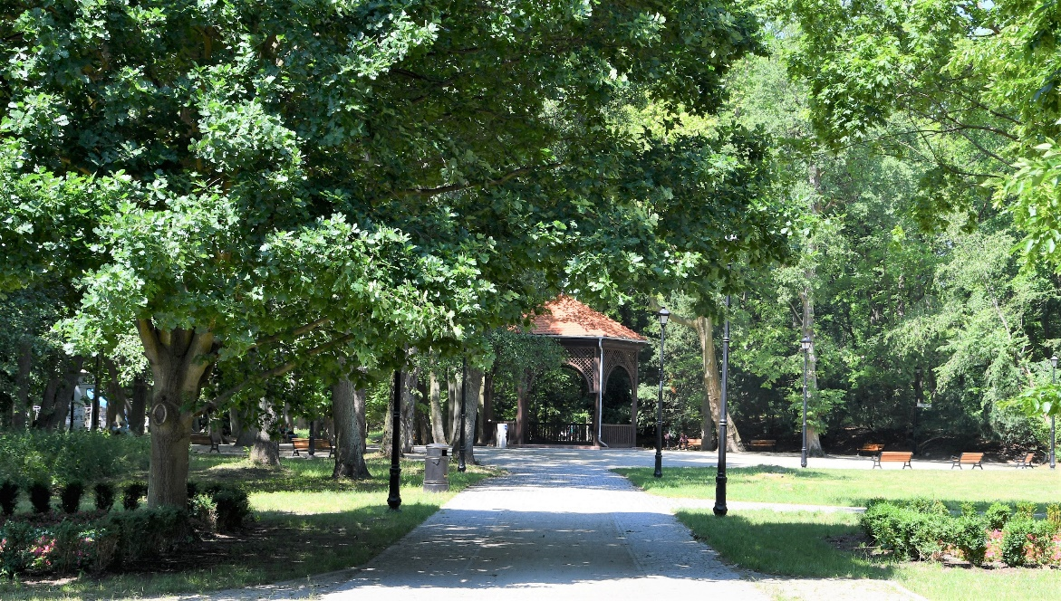
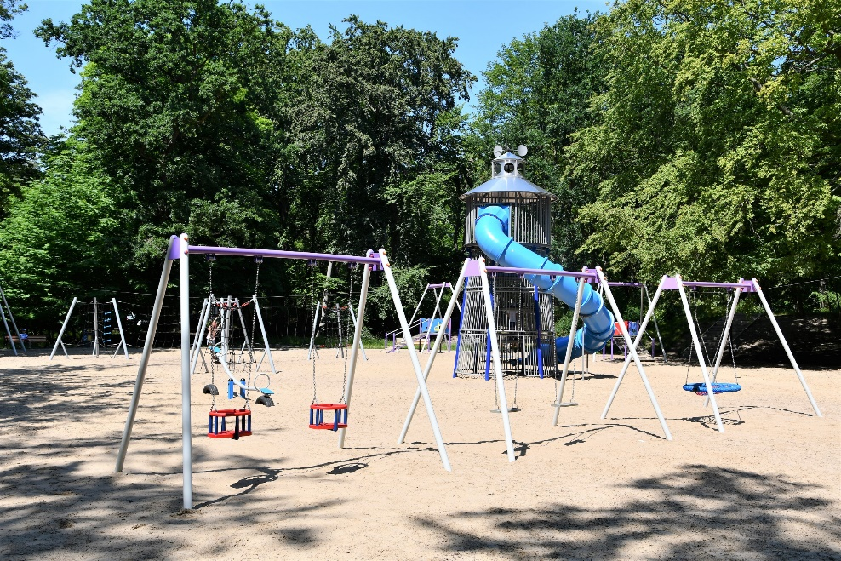
Rewitalizacja Parku Zdrojowego
Wzrost atrakcyjności dziedzictwa naturalnego i kulturowego regionu poprzez powiązanie ze sobą infrastruktury turystycznej, wspólną promocję oraz zwiększenie stopnia transgranicznej znajomości wspólnej oferty turystycznej Parku Zdrojowego w Świnoujściu oraz Tierpark Greiswald e.V.
Zadania Świnoujścia:
Rewitalizacja sektora 1 Parku Zdrojowego – nowe alejki parkowe, budowa dawnych elementów parku (altana koncertowa, poidełko dla ptaków), działania dot. zieleni (w tym nowe nasadzenia), budowa placu zabaw, tablice edukacyjne dot. parku
Działania miękkie (nieinwestycyjne)
Wartość projektu: 1,9 mln €
Dofinansowanie: 1,3 mln €
Realizacja: 2019-2022
Projekt "Wyspa Uznam – Współpraca bez Granic" jest dofinansowany przez Unię Europejską ze środków Europejskiego Funduszu Rozwoju Regionalnego oraz budżetu
państwa (Funduszy Małych Projektów w ramach Programu Współpracy Interreg V A Meklemburgia-Pomorze Przednie/Brandenburgia / Polska w Euroregionie Pomerania)"

Slide 16
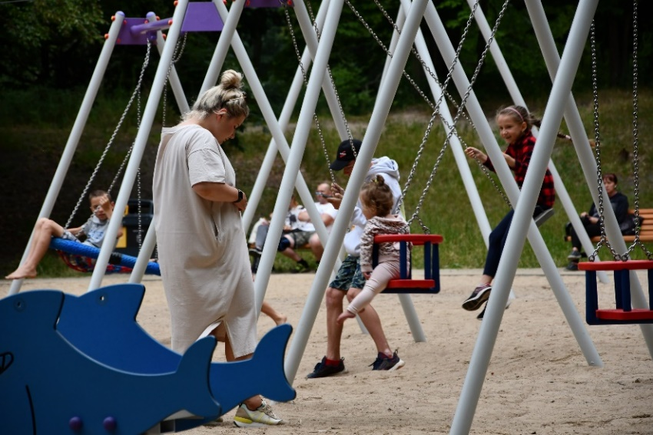
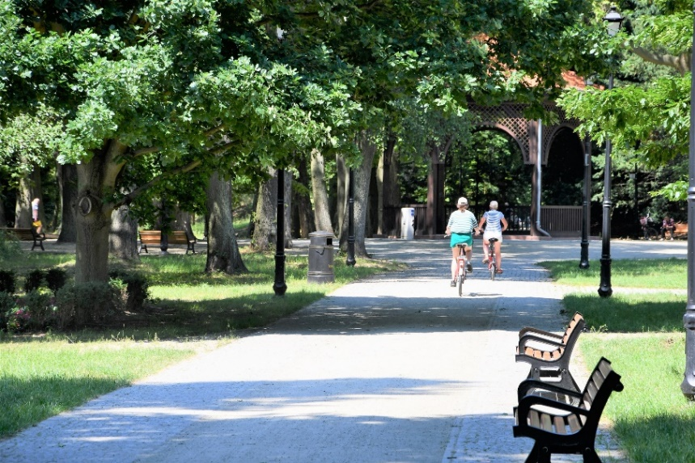
Korzyści dla Świnoujścia
Przywracanie świetności Parkowi Zdrojowemu - jednej z atrakcji turystycznych Świnoujścia
Uporządkowanie zieleni, alejek parkowych,
Nowe atrakcyjne miejsce dla mieszkańców, kuracjuszy – do wypoczynku, spacerów wśród drzew, uprawiania sportu ,
Nowa przestrzeń kulturalna - altana koncertowa,
Plac zabaw dla dzieci,
Zrealizowanie poza projektem: wybieg dla psów.
W Parku Zdrojowym zrealizowano cztery projekty z dofinansowaniem
Projekt "Wyspa Uznam – Współpraca bez Granic" jest dofinansowany przez Unię Europejską ze środków Europejskiego Funduszu Rozwoju Regionalnego oraz budżetu
państwa (Funduszy Małych Projektów w ramach Programu Współpracy Interreg V A Meklemburgia-Pomorze Przednie/Brandenburgia / Polska w Euroregionie Pomerania)"

Slide 17
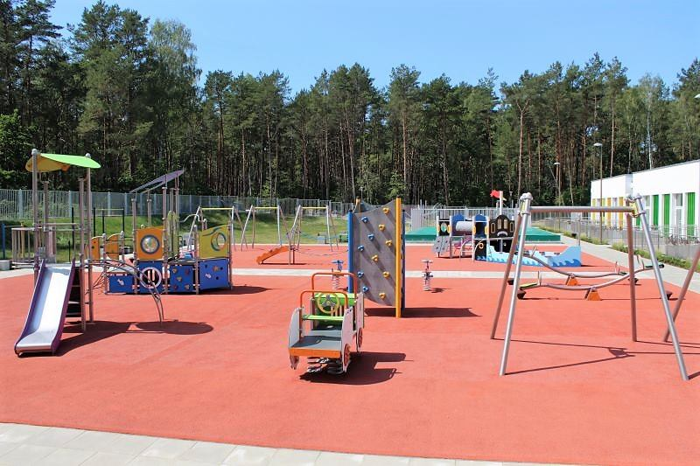
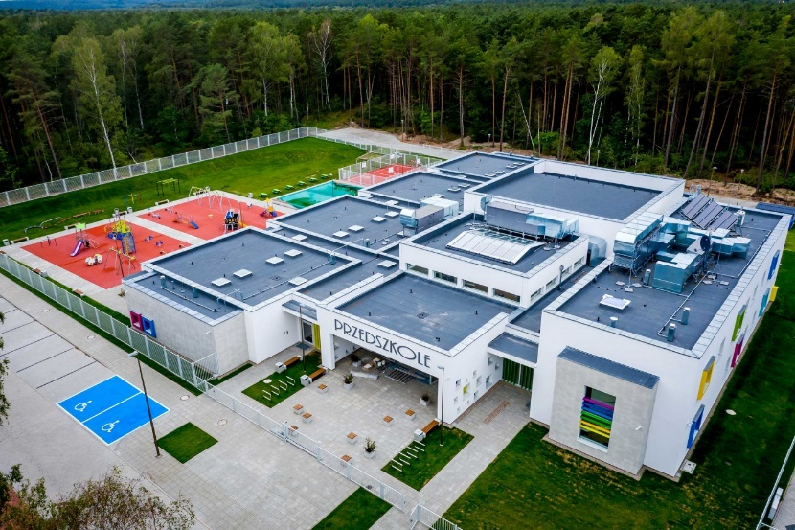

Trzy Przedszkola - Dwa Języki - Jedna Droga
Partnerzy Projektu:
Volkssolidarität Greifswald-Ostvorpommern e.V. (wiodący)
Gmina Miasto Świnoujście
Christliches Jugenddorfwerk Deutschlands gemeinnütziger e.V. (CJD)
Powstały nowoczesne przedszkola w Zinnowitz, Świnoujściu i Heringsdorfie
Wartość projektu: 3,4 mln €
Dofinansowanie: 1,2 mln €
Realizacja: 2018-2022
Projekt "Wyspa Uznam – Współpraca bez Granic" jest dofinansowany przez Unię Europejską ze środków Europejskiego Funduszu Rozwoju Regionalnego oraz budżetu
państwa (Funduszy Małych Projektów w ramach Programu Współpracy Interreg V A Meklemburgia-Pomorze Przednie/Brandenburgia / Polska w Euroregionie Pomerania)"

Slide 18
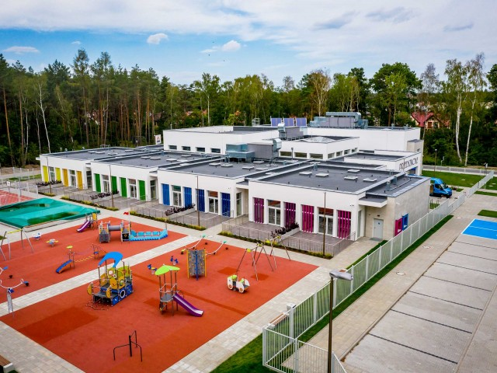
Przedszkole „Tęcza” w Świnoujściu
Powierzchnia użytkowa budynku – ponad 2414 m2
8 sal dydaktycznych – każda z dostępem do szatni, łazienką oraz magazynem leżaków
Duża sala gimnastyczna z widownią na 200 miejsc i magazynkiem
Specjalistyczne gabinety – rehabilitacyjny, logopedyczny, sala doświadczania świata, sala komputerowa
Zaplecze administracyjno-gospodarcze
Boisko do gier, plac zabaw z wydzielonymi strefami i z górką saneczkową
Budynek proekologiczny – materiały energooszczędne, zastosowano także m.in. system odzysku ciepła
Projekt "Wyspa Uznam – Współpraca bez Granic" jest dofinansowany przez Unię Europejską ze środków Europejskiego Funduszu Rozwoju Regionalnego oraz budżetu
państwa (Funduszy Małych Projektów w ramach Programu Współpracy Interreg V A Meklemburgia-Pomorze Przednie/Brandenburgia / Polska w Euroregionie Pomerania)"

Slide 19
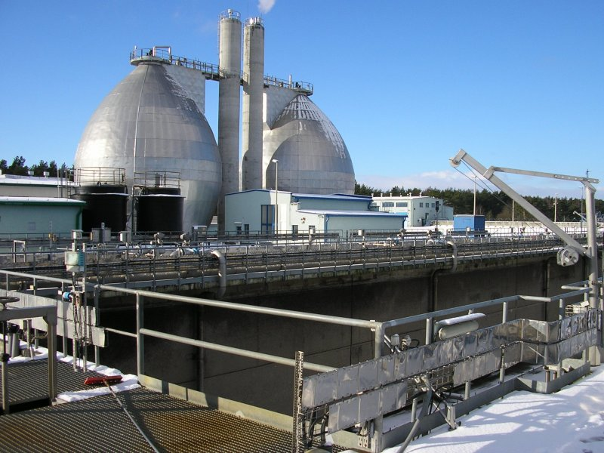
Doprowadzenie rurociągu tłocznego ścieków sanitarnych Gminy Heringsdorf do oczyszczalni ścieków w Świnoujściu – odcinki budowy nr 2/2 i 2/3
2010 rok
Partnerzy: Zweckverband Wasserversorgung und Abwasserbeseitigung INSEL USEDOM, Ückeritz - Partner Wiodący
Gmina Miasto Świnoujście
Zakład Wodociągów i Kanalizacji Sp. z o.o. w Świnoujściu
Projekt bez udziału finansowego Miasta.
Cel: poprawa stanu środowiska poprzez uregulowanie gospodarki ściekowej wyspy Uznam
Sama oczyszczalnia ścieków została zbudowana przy współpracy polsko-niemieckiej
RFN przekazało na ten cel 20 mln DM (sprzęt) + środków pożyczki z Narodowego Funduszu Ochrony Środowiska
Projekt "Wyspa Uznam – Współpraca bez Granic" jest dofinansowany przez Unię Europejską ze środków Europejskiego Funduszu Rozwoju Regionalnego oraz budżetu
państwa (Funduszy Małych Projektów w ramach Programu Współpracy Interreg V A Meklemburgia-Pomorze Przednie/Brandenburgia / Polska w Euroregionie Pomerania)"

Slide 20
Projekty nieinwestycyjne i działania miękkie w projektach inwestycyjnych
Projekt "Wyspa Uznam – Współpraca bez Granic" jest dofinansowany przez Unię Europejską ze środków Europejskiego Funduszu Rozwoju Regionalnego oraz budżetu
państwa (Funduszy Małych Projektów w ramach Programu Współpracy Interreg V A Meklemburgia-Pomorze Przednie/Brandenburgia / Polska w Euroregionie Pomerania)"

Slide 21
Fundusz Małych Projektów
Z Funduszu Małych Projektów w ramach Stowarzyszenia Euroregionu Pomerania korzystały zarówno Urząd jak i jego jednostki – szkoły, Ośrodek Sportu i Rekreacji „Wyspiarz”, Miejski Dom Kultury i jego filie.
Działania wspierane:
Imprezy kulturalne
Wydarzenia sportowe
Bieżące spotkania w ramach współpracy międzynarodowej
Korzystamy i czekamy na kolejne pomysły, które można byłoby zrealizować ☺
Projekt "Wyspa Uznam – Współpraca bez Granic" jest dofinansowany przez Unię Europejską ze środków Europejskiego Funduszu Rozwoju Regionalnego oraz budżetu
państwa (Funduszy Małych Projektów w ramach Programu Współpracy Interreg V A Meklemburgia-Pomorze Przednie/Brandenburgia / Polska w Euroregionie Pomerania)"

Slide 22


INTERREG VA - Projekt MoRe – Modelowy Region Energii Odnawialnych wysp Uznam i Wolin
Uczestnicy:
władze regionu (Regionalne Biuro Gospodarki Przestrzennej Województwa Zachodniopomorskiego)- partner wiodący,
Ministerstwo Energii, Infrastruktury, i Digitalizacji Meklemburgii Pomorza Przedniego
Gminy: Świnoujście, Międzyzdroje,
Jednostki badawcze:
Zachodniopomorski Uniwersytet Techniczny w Szczecinie (ZUT),
Stowarzyszeni: Uniwersytet Szczeciński, Państwowa Agencja ds. Energii i Ochrony Klimatu Meklemburgii Pomorza Przedniego (LEKA MV), gmina Wolin, Biuro Planowania Przestrzennego i Planowania Krajowego Pomorza Przedniego (AfRL), Powiat Vorpommern-Greifswald
Projekt obejmował m.in. analizy dot. energochłonności budynków, jakości powietrza, jakości wód pod kątem ich potencjału energetycznego na wyspie Uznam i Wolin.
Świnoujście opracowało Masterplan oświetlenia, dokument dzięki któremu oświetlenie będzie nowoczesne, energooszczędne, atrakcyjne dla mieszkańców i turystów, zorganizowało mini piknik, brało udział w wyjazdach studyjnych
Projekt "Wyspa Uznam – Współpraca bez Granic" jest dofinansowany przez Unię Europejską ze środków Europejskiego Funduszu Rozwoju Regionalnego oraz budżetu
państwa (Funduszy Małych Projektów w ramach Programu Współpracy Interreg V A Meklemburgia-Pomorze Przednie/Brandenburgia / Polska w Euroregionie Pomerania)"

Slide 23

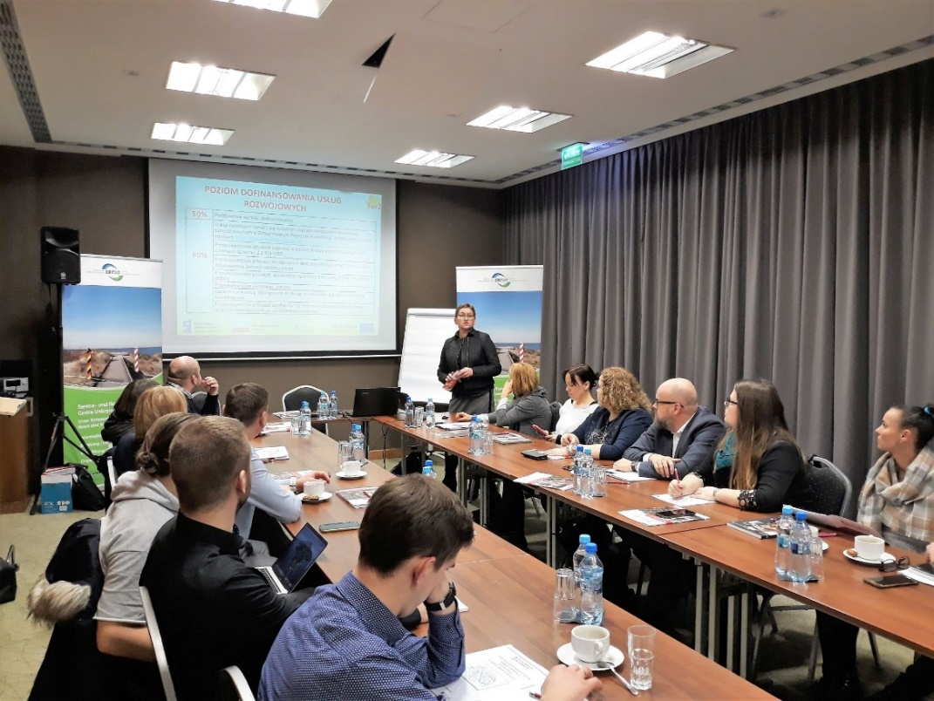

INTERREG VA
Centrum Usługowo - Doradcze
Dla Przedsiębiorców, szkół, stowarzyszeń
Bieżąca pomoc w poszukiwaniu partnerów do wspólnych projektów
Szkolenia dla przedsiębiorców, spotkania, konferencje, fora gospodarcze, wyjazdy studyjne, targi
Informacja dotycząca możliwości uzyskania dofinansowania
Informacja m.in. dotycząca prowadzenia działalności gospodarczej w Niemczech i w Polsce, a także informacja o targach, festiwalach, ciekawych imprezach na obszarze Euroregionu
Realizowane w dwóch edycjach:
Koszt całkowity: 438 826 EUR
Dofinansowanie: 373 002 EUR
Projekt "Wyspa Uznam – Współpraca bez Granic" jest dofinansowany przez Unię Europejską ze środków Europejskiego Funduszu Rozwoju Regionalnego oraz budżetu
państwa (Funduszy Małych Projektów w ramach Programu Współpracy Interreg V A Meklemburgia-Pomorze Przednie/Brandenburgia / Polska w Euroregionie Pomerania)"

Slide 24
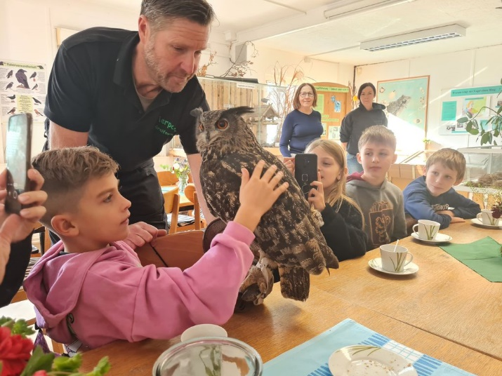
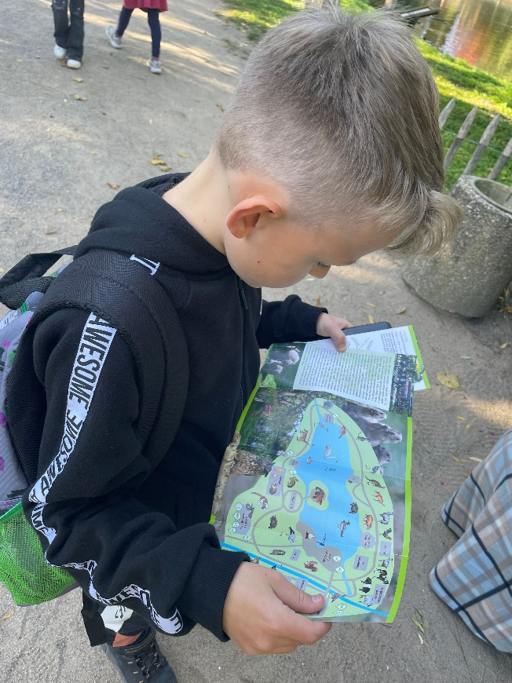
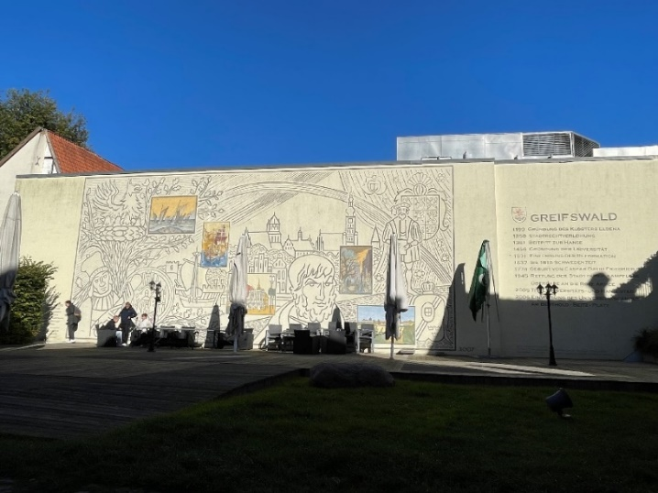
Działania miękkie w projektach infrastrukturalnych – współpraca Świnoujścia i Tierpark Greifwald
Cel? – podniesienie świadomości mieszkańców o projekcie, partnerach, działaniach itp.
Wskaźnik obowiązkowy do osiągnięcia
W jaki sposób go osiągnięto:
Wycieczki autokarowe dla dzieci (12 podróży) , dorosłych i seniorów – zwiedzanie Świnoujścia (Parku), odwiedziny w Tierparku i Greisfwaldzie – ponad 600 osób
Kto skorzystał? Dzieci ze szkół podstawowych Świnoujścia, seniorzy z Uniwersytetu III wieku, młodzież z Niemiec, pracownicy Tierparku
Projekt "Wyspa Uznam – Współpraca bez Granic" jest dofinansowany przez Unię Europejską ze środków Europejskiego Funduszu Rozwoju Regionalnego oraz budżetu
państwa (Funduszy Małych Projektów w ramach Programu Współpracy Interreg V A Meklemburgia-Pomorze Przednie/Brandenburgia / Polska w Euroregionie Pomerania)"

Slide 25
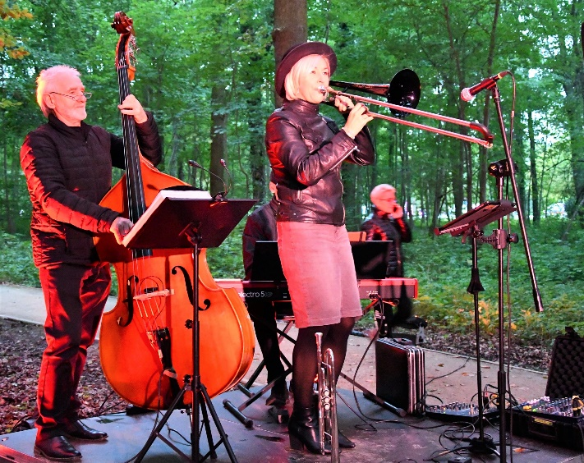

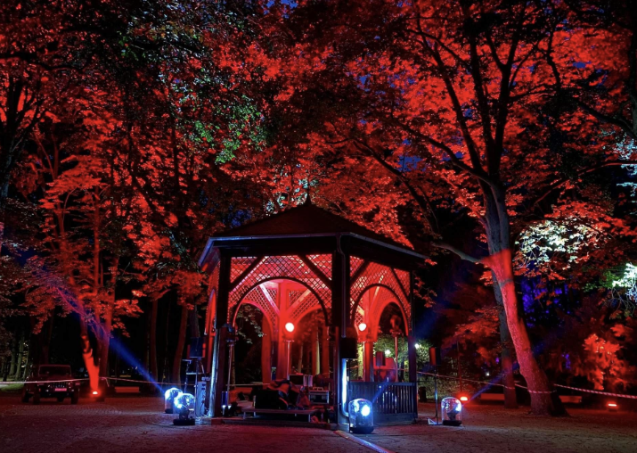
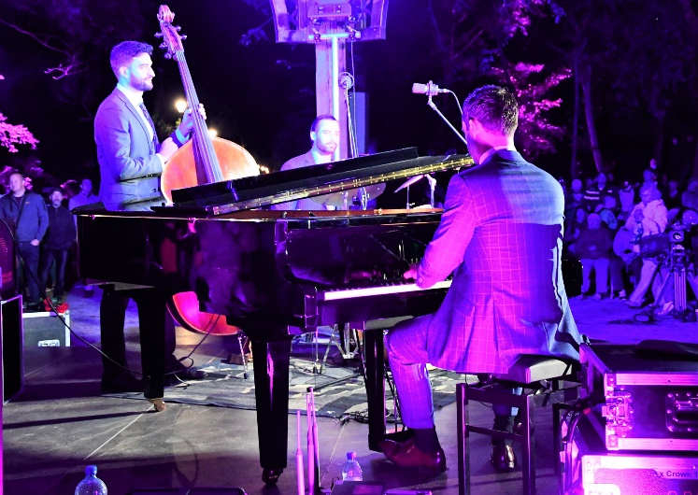
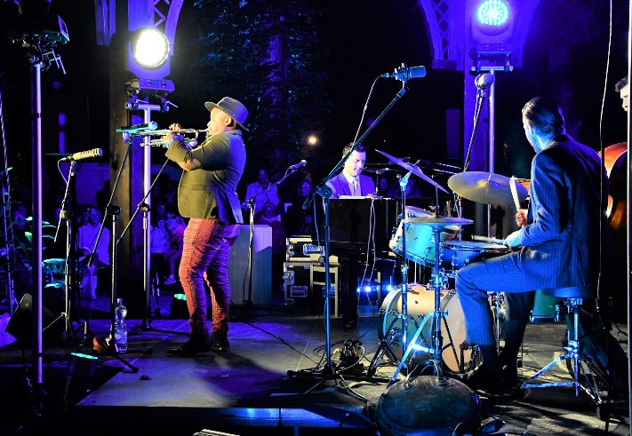
Koncerty w zrewitalizowanym
Parku Zdrojowym - uroczyste otwarcie dało impuls do organizacji kolejnych koncertów

Slide 26
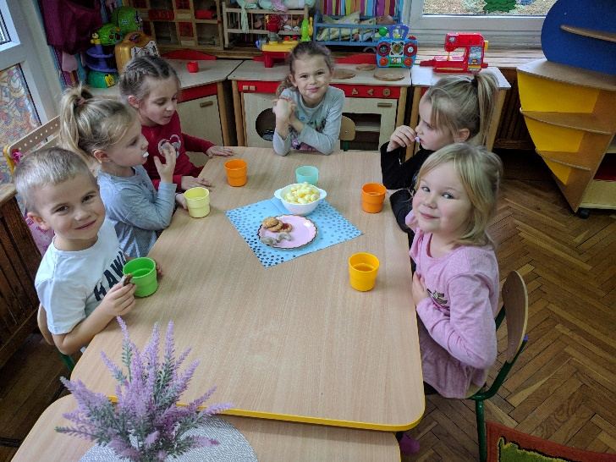

Przedszkolaki też się integrują
Realizację części miękkiej przejęło Przedszkole Miejskie nr 11 z oddziałami integracyjnymi Tęcza przy ul. Bydgoskiej
Zaplanowane zostały:
Zajęcia dla dzieci – nauka języka niemieckiego
Wspólne wydarzenia – imprezy sportowe, kulturalne, integracja
Integracja rodziców i opiekunów
Zajęcia dla nauczycieli:
Spotkania integracyjne, szkolenia, wymiany nauczycieli, hospitacje itp..
Stworzenie wspólnej polsko-niemieckiej oferty
Powołany został koordynator współpracy polsko-niemieckiej
Niestety wszystko pokrzyżowała pandemia COVID - 19…
Projekt "Wyspa Uznam – Współpraca bez Granic" jest dofinansowany przez Unię Europejską ze środków Europejskiego Funduszu Rozwoju Regionalnego oraz budżetu
państwa (Funduszy Małych Projektów w ramach Programu Współpracy Interreg V A Meklemburgia-Pomorze Przednie/Brandenburgia / Polska w Euroregionie Pomerania)"
Spotkania integracyjne dzieci,
szkolenia nauczycieli
hospitacje działań
Niestety główny okres realizacji przypadł na czas pandemii ale także w pandemii wspólnie działano aby utrzymać nawiązane kontakty.
challenge dla dzieci,
śpiewanie kolęd,
pieczenie pierniczków świątecznych,
przygotowywanie kartek świątecznych dla seniorów,
akcje charytatywne
opracowanie wspólnego polsko-niemieckiego słownika

Slide 27
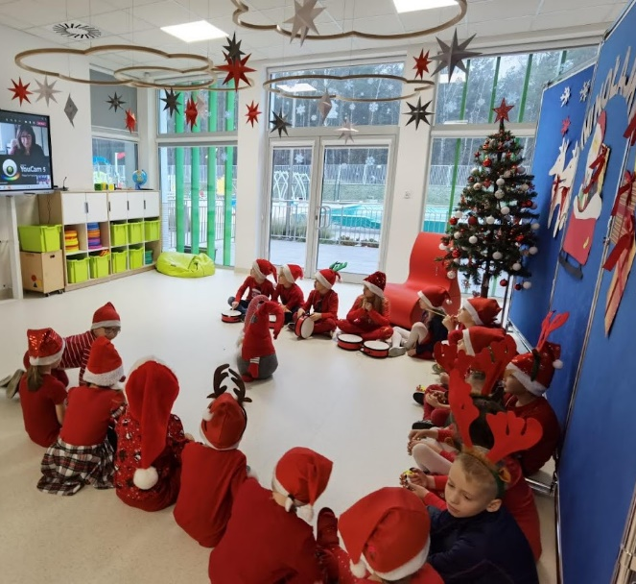
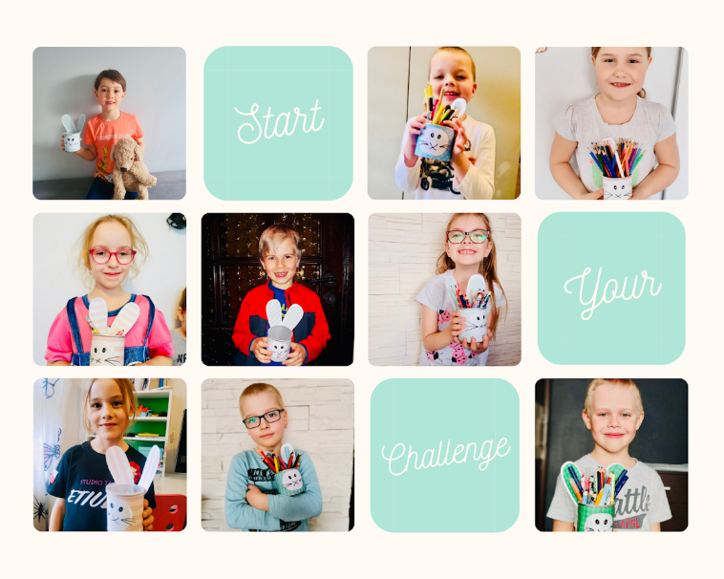
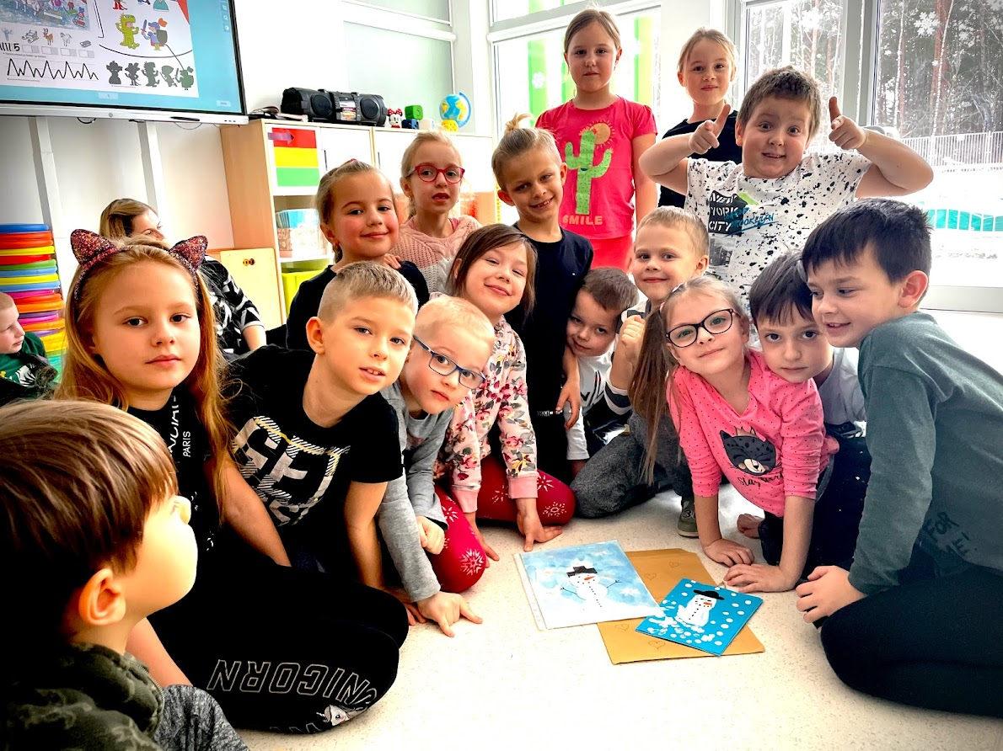
W jaki sposób wybrnęliśmy?
Współpraca przeniosła się do świata wirtualnego
1. Challenge dla dzieci – przedszkole otrzymywało instrukcję zadania i czas na realizację. Potem następowała prezentacja postępów- śpiewanie kolęd, bajka o bałwanku, eko-zajęcia, taniec karnawałowy
2. Spotkania on-line
3. Szkolenia nauczycieli hospitacja zajęć również on line.
Udało się? TAK , DALIŚMY RADĘ !!!
Spotkania integracyjne dzieci,
szkolenia nauczycieli
hospitacje działań
Niestety główny okres realizacji przypadł na czas pandemii ale także w pandemii wspólnie działano aby utrzymać nawiązane kontakty.
challenge dla dzieci,
śpiewanie kolęd,
pieczenie pierniczków świątecznych,
przygotowywanie kartek świątecznych dla seniorów,
akcje charytatywne
opracowanie wspólnego polsko-niemieckiego słownika

Slide 28

Dziękujemy za uwagę
Barbara Michalska i
Anna Prejzner
Zdjęcia: Świnoujście - wyspy możliwości – FB
www.swinoujscie.pl, materiały własne
Projekt "Wyspa Uznam – Współpraca bez Granic" jest dofinansowany przez Unię Europejską ze środków Europejskiego Funduszu Rozwoju Regionalnego oraz budżetu
państwa (Funduszy Małych Projektów w ramach Programu Współpracy Interreg V A Meklemburgia-Pomorze Przednie/Brandenburgia / Polska w Euroregionie Pomerania)"

